Slide 1
БЕЗОПАСНЫЙ ИНТЕРНЕТ
Материалы к уроку безопасного интернета
для 5-9 классов
общеобразовательной средней школы

Slide 2
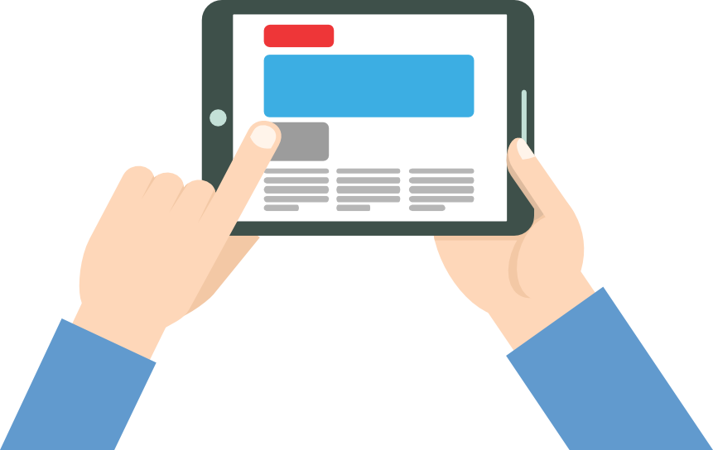
<номер>
ИНСТРУМЕНТЫ ДЛЯ РАБОТЫ В ИНТЕРНЕТЕ
Инструменты
Что такое сайт? Какие бывают сайты:
служба сообщений
браузер
социальная сеть
приложение
почтовый сервис
поисковик
почтовый клиент
сайт
расширение
wiki

Slide 3
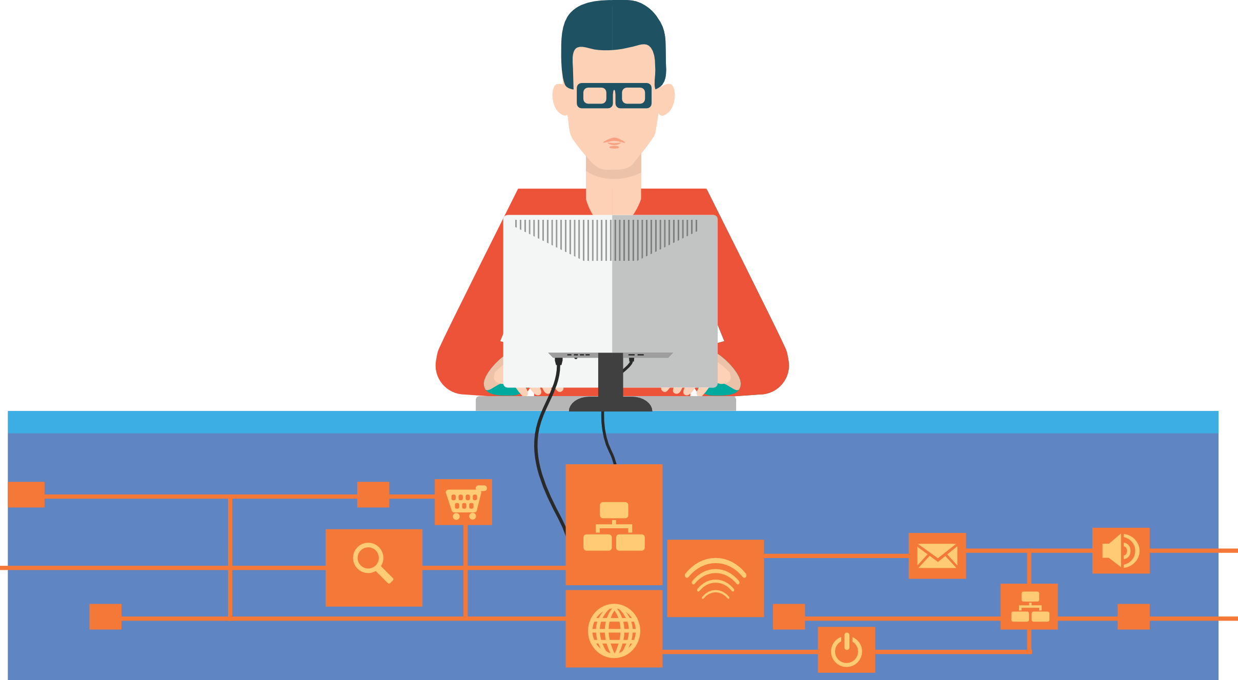
<номер>
ЛИЧНЫЕ ДАННЫЕ
Проверь и настрой приватность
Используйте ник (псевдоним) или неполное ФИО
Подумай, прежде чем указать:
Мобильный телефон
Возраст
Адрес
Последние покупки
Электронную почту
Другие важные данные
Их часто собирают хулиганы и преступники
Все, что попало в интернет, остается там навсегда
<номер>

Slide 4
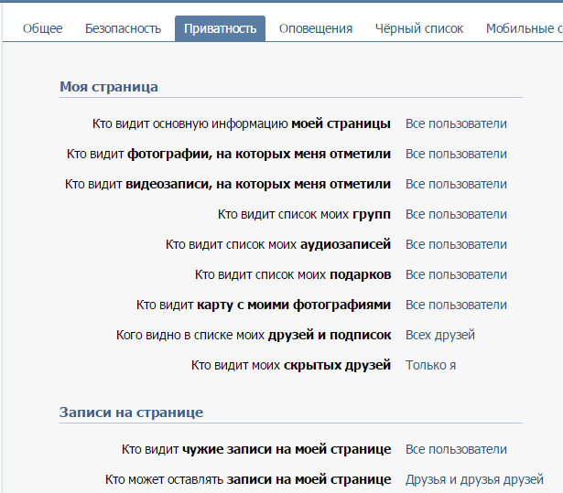
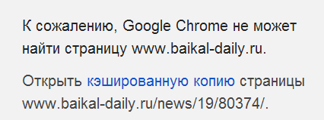
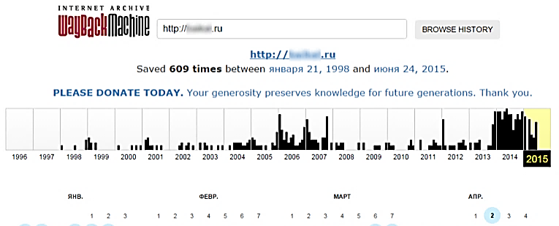
<номер>
ВНИМАНИЕ! ПРИМЕРЫ
В интернете можно найти данные даже с неработающих и отключенных сайтов
Регулярно проверяй и настраивай приватность

Slide 5
<номер>
ТВОЙ «ЦИФРОВОЙ ПОРТРЕТ»
Фотографии
Комментарии
Личные контакты
Семья и родственники
Дом и покупки
Школа и отпуск
Помни!
Все, что попало в интернет,
остается там навсегда
Фотографии, которые ты выложил вчера, смогут увидеть послезавтра и позже:
Одноклассники
Родители
Соседи
Учителя
Преподаватели ВУЗа
Твои дети
Действуй сегодня так, чтобы завтра не было стыдно!

Slide 6
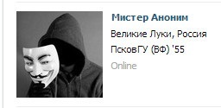
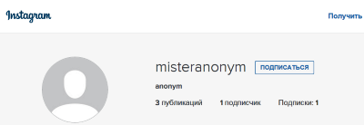
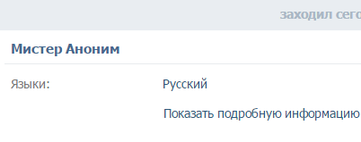
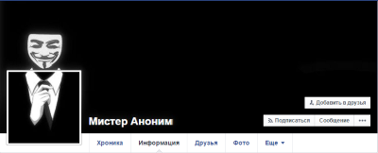
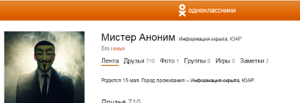
<номер>
ВНИМАНИЕ! ПРИМЕРЫ
Цифровой портрет – все, что ты делаешь в интернете

Slide 7
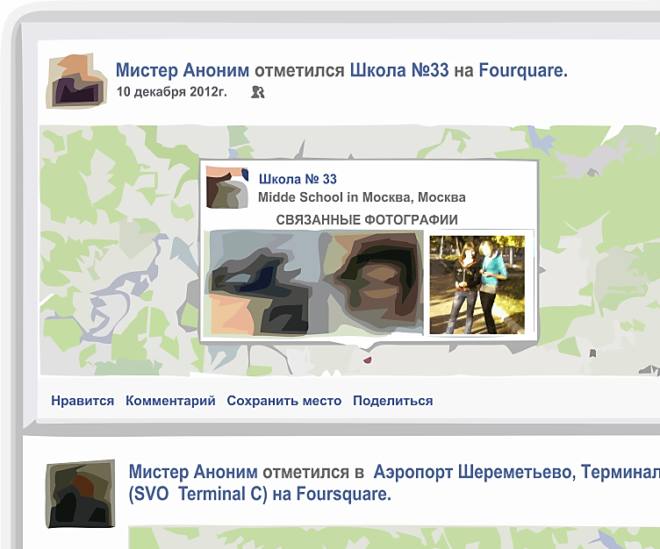
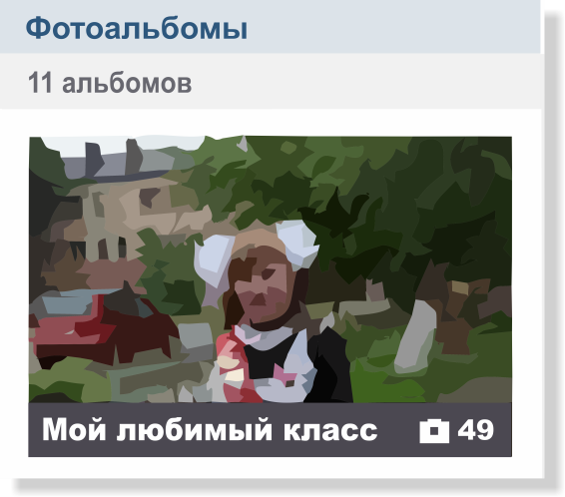
В интернете можно найти данные даже с неработающих и отключенных сайтов
<номер>
ГИПОТЕТИЧЕСКИЙ ЦИФРОВОЙ ПОРТРЕТ
«Мистер Аноним» из Лондона – учится в 33 школе в Москве?

Slide 8
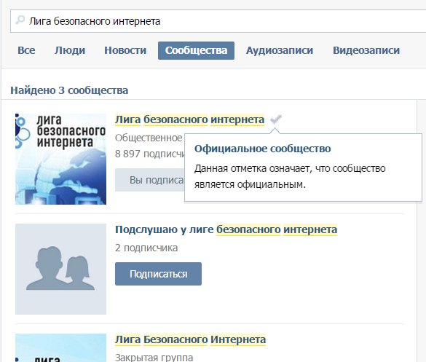
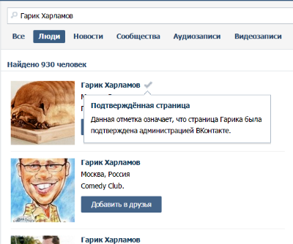
<номер>
АНОНИМНОСТЬ В ИНТЕРНЕТЕ
Анонимность в интернете – миф
Полиция легко определяет автора специальными методами
Задумайся,
с кем ты общаешься в сети
кто скрывается за ником и почему
Вконтакте зарегистрировано:
Владимир Путин - 5 387 человек
Колобок - 1187 человек
Бетмен - 909 человек
Ботаник - 190 человек
Барби - 2016 человек
Королева красоты - 11 человек
Администрация ресурса проверяет и подтверждает:
аккаунты знаменитостей
официальные группы

Slide 9
<номер>
СЕТЕВОЙ ЭТИКЕТ
Будь вежлив и дружелюбен
Откажись от общения с неприятным человеком,
включи его в «черный список», удали из «друзей»
Если тебя обижают в интернете – посоветуйся с родителями или учителями!
НЕЛЬЗЯ
Искажать чужие фотографии
Выкладывать сцены насилия и унижения
Грубить и оскорблять в письмах и комментариях
Использовать чужие материалы без разрешения

Slide 10
<номер>
ОБЩЕНИЕ В ИНТЕРНЕТЕ
С кем общаться в интернете?
С незнакомцами в интернете нужно обращаться как с незнакомыми
на улице
Родственники
Одноклассники
Друзья и знакомые
Прежде чем встретиться
с другом
из интернета – посоветуйся
с родителями!
Незнакомцы Попрошайки
Излишне любопытные
Интернет-хамы (тролли)
Преступники

Slide 11
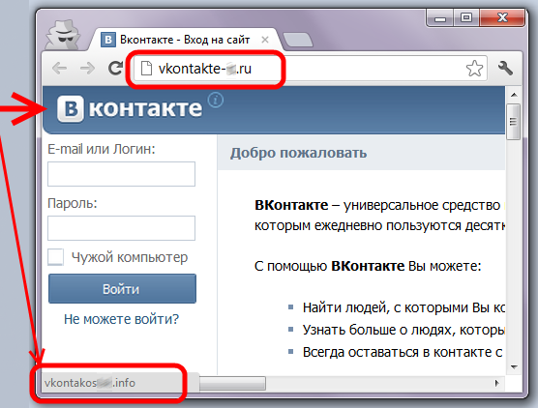
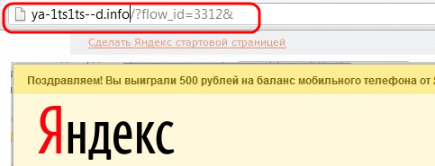
<номер>
ПОДДЕЛЬНЫЕ САЙТЫ
Используй инструменты браузера:
«избранное», «закладки», «быстрый доступ»!
Проверяй адрес сайта!
Обрати внимание на настоящий адрес сайта! При наведении мыши реальный адрес отображается во всплывающей подсказке
Чем опасны сайты-подделки?
крадут пароли
распространяют вредоносное ПО
навязывают платные услуги

Slide 12
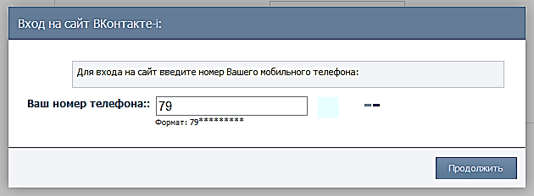
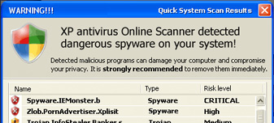
<номер>
ЛОВУШКИ
Программы – ловушки
Просят подтвердить логин/пароль
Пугают блокировкой или заражением
Просят отправить СМС (платное).
Закрой страницу, блокировка пропала? Все в порядке!
Войди в сеть как обычно и убедись, что все в порядке!
Проверь систему своим антивирусом!
Игнорируй отправку СМС!

Slide 13
<номер>
ЛОВУШКИ
Программы-ловушки
Просят подтвердить логин/пароль
Пугают блокировкой или заражением
Просят отправить СМС (платное).
Осторожно, СПАМ!
СПАМ – массовая рассылка писем с назойливой рекламой. Часто содержит вредоносные ссылки.
Удаляй письма с незнакомых адресов!
Игнорируй неизвестные ссылки!
Игнорируй отправку СМС!
Используй кнопки «Это спам», «Заблокировать отправителя»

Slide 14
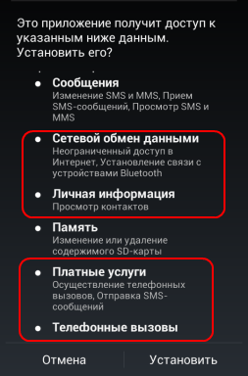
Помни!
Все, что попало в интернет,
остается там навсегда
<номер>
МОБИЛЬНЫЙ ИНТЕРНЕТ
В мобильном телефоне много важной информации!
Проверяй, какие права просит
мобильное приложение!
Список контактов
Личные фотографии/видеозаписи
Данные доступа к электронной почте и иным аккаунтам в сети
Данные о банковских картах и платежах
Привязка к балансу сим-карты.
Следи за своим мобильным телефоном или планшетом!
Установи пароль на мобильный телефон!
Установи мобильный антивирус!
Игнорируй звонки и СМС с незнакомых номеров!

Slide 15
<номер>
ВРЕДОНОСНЫЕ ПРОГРАММЫ
Вредоносные программы часто маскируются под:
Картинки
Музыку
Видео
Кряки
Другие программы
Внимание!
В пиратских версиях троян отключает проверку лицензии… Что он делает еще?

Slide 16
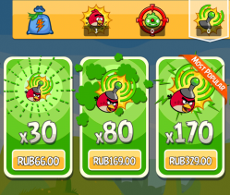
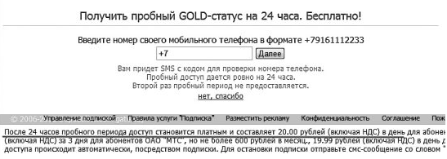
<номер>
МОБИЛЬНЫЙ ИНТЕРНЕТ
Методы распространения платных услуг:
Пробный срок (с автоматическим продлением)
Продажа бонусов в играх (на непроходимых уровнях)
Архивы с паролем (требуется отправить СМС)

Slide 17
<номер>
НАСТРОЙ КОМПЬЮТЕР
Пользуйся ограниченной/защищенной учетной записью
Установи антивирус!
Включи файервол!
Настрой браузер
Будь осторожен и думай, что ты делаешь
Игнорируй звонки и СМС с незнакомых номеров!

Slide 18
<номер>
НАСТРОЙ ИНСТРУМЕНТЫ
Настраиваем браузер
Инструменты браузера
Защита от фишинга
Сохранение паролей
Быстрый доступ
Избранное
Расширения
Блокируем рекламу (AdBlock)
Учитываем рейтинг (WOT)
Другие
Настраиваем поиск
Безопасный или семейный поиск

Slide 19
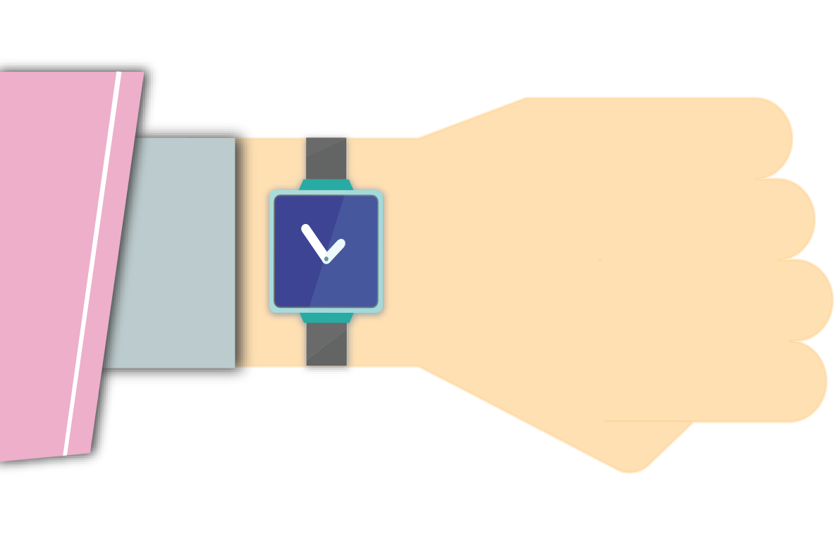
<номер>
ИНТЕРНЕТ-ЗАВИСИМОСТЬ
Признаки :
сидишь за компьютером больше 1 часа в день;
не хочешь отрываться от компьютера;
включаешь компьютер раньше, чем умоешься;
лучше поиграешь, чем поешь;
плохо спишь и не высыпаешься;
удобней общаться в сети, чем в жизни;
ругаешься с родителями, когда нужно выключить компьютер и помочь по дому, сделать уроки;
готов солгать, чтобы посидеть за компьютером подольше;
готов тратить деньги на бонусы в играх.
Ограничь пользование интернетом, живи реальной жизнью!

Slide 20
<номер>
ИНТЕРНЕТ-ЗАВИСИМОСТЬ
В России до 80% школьников в возрасте 12—13 лет страдают компьютерной зависимостью
Каждый третий выпускник имеет близорукость, нарушение осанки
Каждый четвертый выпускник имеет патологию сердечно-сосудистой системы
75% школьников находятся в условиях гиподинамии
В России полностью здоровы только
14-23% школьников
Ограничь пользование интернетом, живи реальной жизнью!

Slide 21
СПАСИБО ЗА ВНИМАНИЕ!
ligainternet.ru

